Slide 1
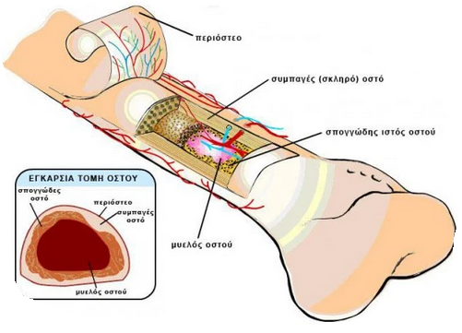
Δομή των οστών

Slide 2
Δομή των οστών
Κάθε οστό καλύπτεται εξωτερικά, από μια μεμβράνη …που ονομάζεται περιόστεο
Το περιόστεο αποτελείται από κύτταρα, τα οποία βοηθούν στην ανάπτυξη των οστών.
Αυτά τα κύτταρα του περιόστεου, συμβάλουν και στην επούλωση των οστών όταν αυτά σπάσουν.

Slide 3
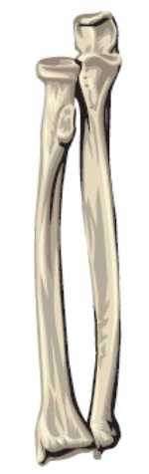
Τα οστά είναι συμπαγή και σκληρά και αποτελούνται από:
κύτταρα, που ονομάζονται οστεοκύτταρα
άλατα (φωσφόρου και ασβεστίου), που τα κάνουν σκληρά
άλλες ουσίες, που τα κάνουν ελαστικά

Slide 4
Δομή των οστών
Μέσα στα οστά υπάρχουν κοιλότητες.
Μέσα σε κάποιες κοιλότητες , υπάρχει ερυθρός μυελός.
Μέσα στον ερυθρό μυελό παράγονται τα κύτταρα του αίματος

Slide 5
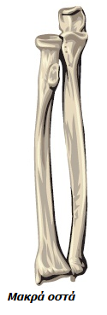
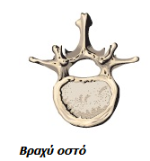
Δομή των οστών
Τα οστά ανάλογα με το σχήμα τους χωρίζονται σε:
Μακρά οστά
Βραχέα οστά είναι τα μικρά οστά
σπόνδυλος

Slide 6
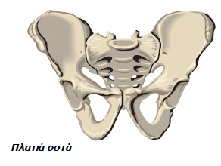
Δομή των οστών
Τα οστά ανάλογα με το σχήμα τους χωρίζονται σε:
Πλατιά οστά

